Slide 1

NÁZEV: VY_32_INOVACE_Pr2_15_Hospodářská zvířata
NÁZEV ŠKOLY: Základní škola a mateřská škola Meclov, příspěvková organizace
AUTOR: Blanka Petlánová
TEMA: Hospodářská zvířata
ČÍSLO PROJEKTU:CZ.1.07/1.4.00/21.1839

Slide 2
Anotace
Pro 2. ročník ZŠ
Prezentace na interaktivní tabuli
Pomůcky : žádné
Inovace – aktivita a motivace
Metodické pokyny – žáci popíší koně, pak se seznámí s ostatními hospodářskými zvířaty – savci, nakonec si fixem doplní, co nám dávají uvedená hospodářská zvířata

Slide 3
Obsah hodiny
Hospodářská zvířata
Doplňovačka

Slide 4
KRK
PŘEDNÍ KONČETINY
Hospodářská zvířata
HLAVA
TRUP
ZADNÍ KONČETINY
OCAS

Slide 5
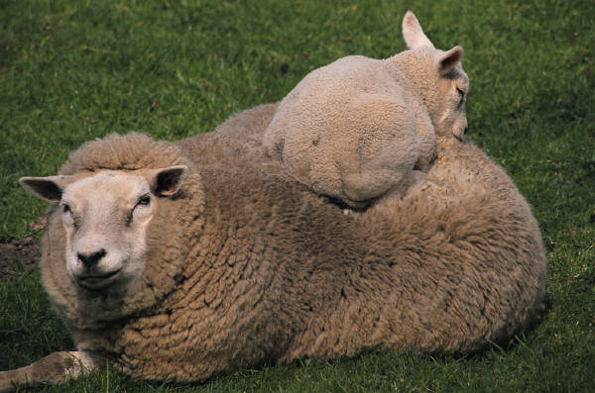
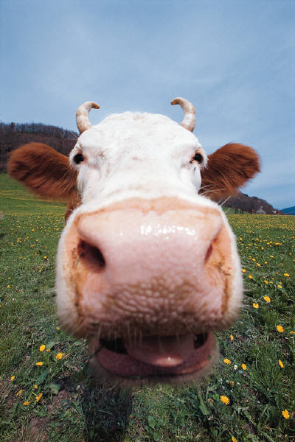
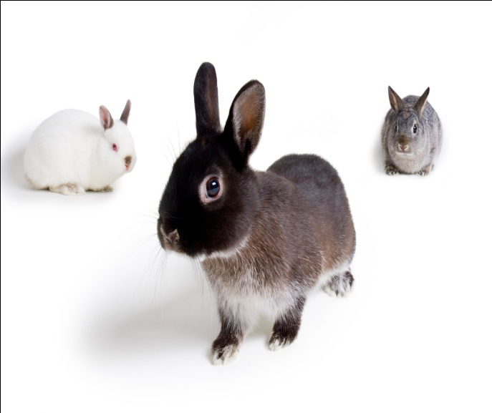
PODOBNOU STAVBU TĚLA MÁ OVCE, KRÁVA, KOZA, KRÁLÍK
TĚLO POKRYTO SRSTÍ
RODÍ ŽIVÁ MLÁĎATA
MLÁĎATA PO NAROZENÍ SAJÍ MATEŘSKÉ MLÉKO – SAVCI
HOSPODÁŘSKÁ ZVÍŘATA CHOVÁME PRO UŽITEK
DÁVAJÍ NÁM MASO, MLÉKO, KŮŽI A VLNU

Slide 6
Doplňovačka

Slide 7
Citace
www.office.microsoft.com

